Slide 1
Выполнила: Петухова Анастасия Андреевна, учитель первой квалификационной категории г.Тобольск
Муниципальное автономное общеобразовательное учреждение
«Средняя общеобразовательная школа №17»
Презентация к уроку математика
по теме:
«Сложение и вычитание с переходом через десяток»
1 класс.

Slide 2
Математический остров

Slide 3
Тема: Закрепление пройденного материала. «Остров математики».
Цель урока: создание условий для закрепления изученных приёмов вычислений; развивать умение решать задачи и навыки самостоятельного выполнения учебных заданий; воспитывать любовь к родной природе.

Slide 4
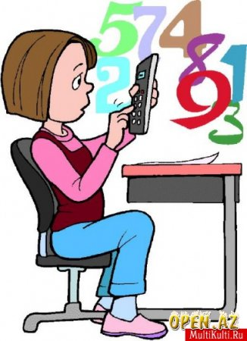
Задачи урока: Образовательные: обобщить и закрепить состав чисел от 1до 20; признаки предметов; отношения. Развивающие: развивать речь , познавательные способности, устойчивое внимание, ассоциативное мышление, память, логическое мышление, воображение. Воспитательные: формирование ответственности, интереса к математике; воспитывать у обучающихся культуру общения, чувство коллективизма, уважения к одноклассникам. Здоровьесберегающие: физ-минутки для рук, глаз, на внимание; индивидуально – дифференцированный подход; смена видов деятельности – предупреждение перегрузки.

Slide 5
Формируемые УУД: Регулятивные: использовать речь для регуляции своего действия, предвидеть возможности получения конкретного результата. Познавательные: контролировать и оценивать процесс и результат. Коммуникативные: определить общую цель и пути ее достижения, осуществлять взаимный контроль, оценивать собственное поведение. Личностные результаты: мотивация учебной деятельности.

Slide 6
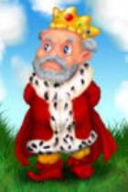
В наше время, чтобы строить И машиной управлять, Помни, друг, что надо прочно Математику познать.
Добрый день, дорогие ребята! Я – король математики, приглашаю Вас в увлекательное путешествие по моей стране, где вы будете:
Решать задачи.
Считать примеры.
Отгадывать загадки.

Slide 7
Разминка.
Отдохнуть вы все успели?
А теперь вперед – за дело.
Математика нас ждет,
Начинаем устный счет.

Slide 8
Свободные пары: - Встали, задвинули стулья.
- Нашли ближайшую пару. Слушаем задание.
А) Кто выше ростом, тот говорит состав числа 8 в своей паре.
Б)Кто ниже ростом – говорит состав числа 7.
В) У кого волосы темнее,
рассказывает состав числа 5.

Slide 9
Самостоятельная работа (по карточкам):
- Теперь каждый участник посмотрите на свою карточку и подумайте над своим составом числа.
- Теперь впишите 2 слагаемое под второй стрелочкой.
- Товарищу по лицу улыбнулись и отдали на проверку, если все верно ставим плюсик.

Slide 10
IV Игра «Молчанка». А там на острове его называют РАУНД-ТЭЙБЛ.
-Партнер под №1 начинает решать примеры и передает по кругу. Чей стол быстрее решит свою пиктограмму, поднимает руку, конечный результат проверяем.
13 – 6 =
+ 3 =
- =
+ 5 =

Slide 11
V. Физминутка. Молекулы.
Встали. Задвинули стулья.
Игра “молекулы”, вы объединяетесь в группы, количество участников зависит от ответа примеров.
3 + 2 4 + 3 7 + 2
3 – 1 6 – 3 7 – 3

Slide 12
Задачки в стихах

Slide 13
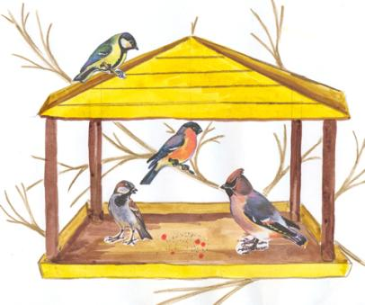
Кормушку для птиц
Мы к зиме смастерили,
Ягоды, зерна в нее положили.
Гости себя не заставили ждать –
Стали мы птиц на кормушке считать:
Два свиристеля, четыре синицы,
Три снегиря да один воробей.
Сколько всех птиц?
Отвечайте скорей!
10

Slide 14
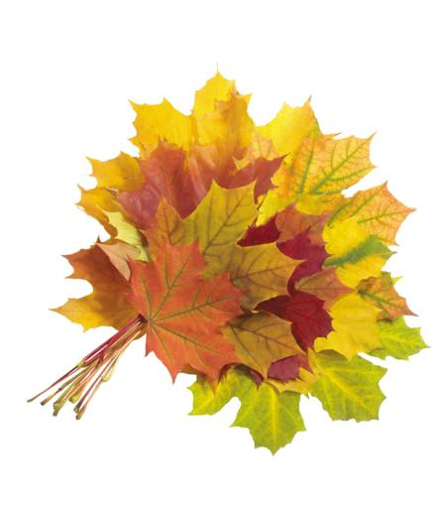
16
Решила я листья в букет собирать,
Листья в букете стала считать:
С клена два листочка было,
Восемь липа уронила,
Шесть береза потеряла,
Листья все я сосчитала.

Slide 15
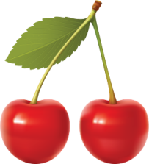
10
Были вишенки у Саши.
Угощал он всех друзей:
По две вишни дал Наташе,
Васе, Игорю и Маше,
И еще две взял Андрей.
А сколько у Саши вишенок было?
Кто посчитал? А то я забыла.

Slide 16
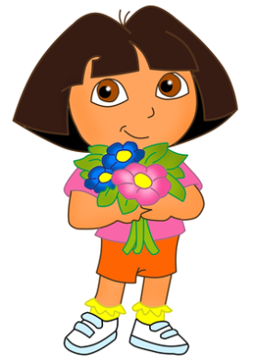
Собирала Анечка на лугу ромашки.
Семь подарит мамочке,
Три - сестрёнке Даше.
И ещё для бабушки пять синих васильков.
Сколько же всего цветов? Отвечать готов?
15

Slide 17
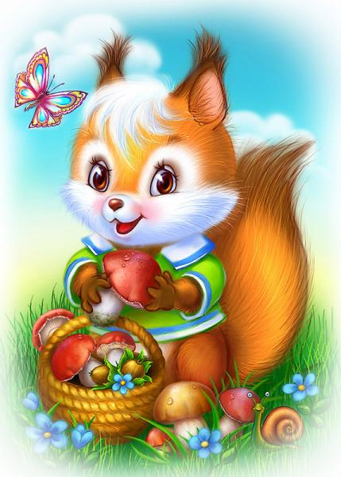
Белка на ёлке грибочки сушила,
Песенку пела и говорила:
«Мне зимой не знать хлопот,
Потому что есть грибок:
Три волнушки, два маслёнка,
Три весёленьких опёнка.
Подосиновик велик,
Этим он и знаменит!»
Кто ответить нам готов?
Сколько было всех грибов?
9

Slide 18
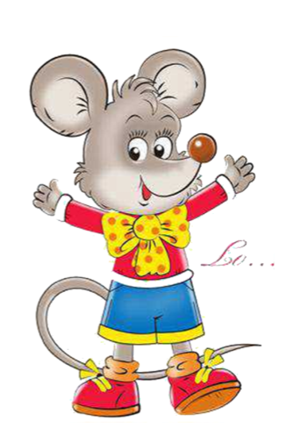
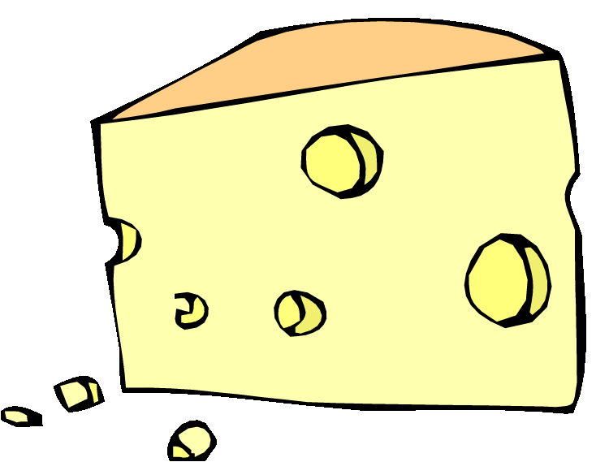
Глупый маленький мышонок
В сыре дырочки считал:
Сверху три и снизу три,
Слева три и справа три.
Сколько дырочек всего?
Кто сосчитает за него?
12

Slide 19
Дорогие ребята, вот и закончилось наше увлекательное путешествие по острову «Математика». Вы справились со всеми заданиями!!!
Молодцы!!!

